Slide 1
www.tarekdata.rf.gd

Slide 2
EXPOSE N°7
LES STRUCTURES METALLIQUES

Slide 3
PLAN DE L'EXPOSE
INTRODUCTION
DEFINITION DU METAL
LA STRUCTURE METALLIQUE
LES CARACTERISTIQUES
LA MISE EN ŒUVRE
LE CONTRVENTEMENT
RECOMMENDATIONS
PROTECTION CONTRE:
CORROSION, FEU, SEISMES.
LES METAUX DANS LE SECOND-ŒUVRE
COUVERTURES, PLANCHERS, FACADES.

Slide 4
DEFINITION DE METAL
D’après Larousse:
produit constitué d'un corps métallique ou d'un alliage
CHIMIE corps simple, solide cristallin, caractérisé par une importante conductivité thermique et électrique, son éclat caractéristique, et une tendance à former des ions positifs
Métaux: corps simples, solides cristallins, caractérisés par une importante conductivité thermique et électrique, un éclat « métallique » et une tendance très nette à former des cations. En général, ils sont ductiles aux températures ambiantes et opaques, sauf sous la forme de films extrêmement minces. Dans la classification périodique, les métaux et les non-métaux sont séparés par une diagonale, les éléments situés à gauche de cette diagonale étant les métaux. À l'exception de l'aluminium, les éléments les plus proches de la diagonale, les métalloïdes (le bore, le silicium, le germanium, l'arsenic, l'antimoine, le tellure, le polonium et l'astate) présentent des propriétés métalliques et des propriétés non métalliques.

Slide 5
-LES CARACTERISTIQUES DES METAUX DE CONSTRUCTION:
- LA RESISTANCE.
-LA DILATATIONL.
-LA DENSITE.
-LA CORROSION.

Slide 6
LES AVANTAGES ET LES DESAVANTAGESDE L’ACIER:
-HAUTE RESISTANCE.
-STABILITE DES PROPRIETES MECANIQUES.
-DUCTILITE.
-PREFABRICATION
-MODIFICATIONS ULTERIEURES.
-STRUCTURES DEMANTABLES.
-ECONOMIQUE.
-RESISTANCE AU FEU.
-GRANDES PORTEES.
-ESTHETIQUE.
-INSTABILITE.

Slide 7
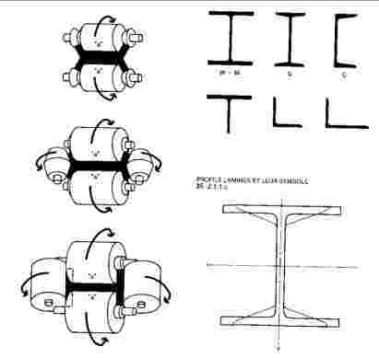
PRINCIPE DE LAMINAGE

Slide 8
LES COMPOSANTES DE LA STRUCTURE METALLIQUE
1-COMPOSANTS DES POTEAUX

Slide 9
HPN
PC
PC

Slide 10
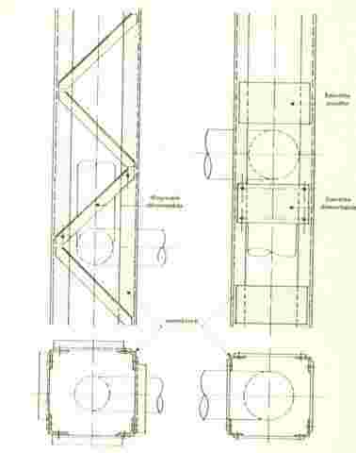
POTEAUX GAINES

Slide 11
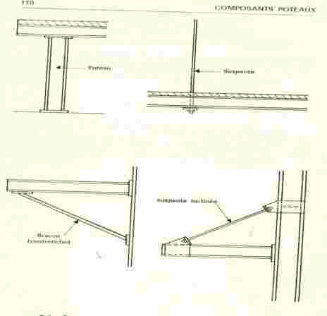
COMPOSANTS
POTEAUX
POTEAU
SUSPENTE
BRACON
SUSPENTE INCLINEE

Slide 12
2-les poutres

Slide 13
POUTRE EN I
POUTRE EN H
POUTRE EN U
POUTRE EN L
POUTRELLE ALVEOLAIRE
POUTRE MIXTE

Slide 14
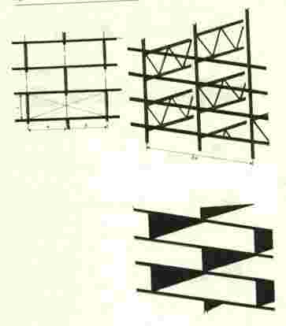
POUTRES TREILLIS DE HAUTEUR D’ETAGE

Slide 15
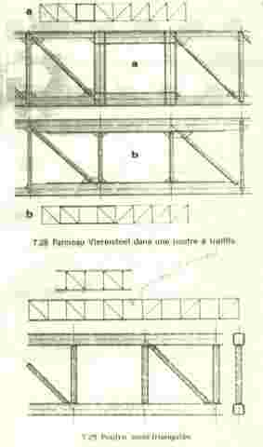
PANNEAU VIERENDEEL DANS UNE POUTR A TREILLIS
POUTRE SEMI
TRIANGULAIRE

Slide 16
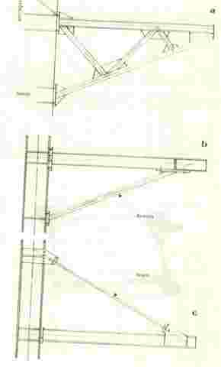
BRACON
TIRANT
CONSOLES TRIANGULEES

Slide 17
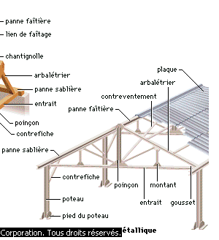
CHARPENTE METALLIQUE

Slide 18
POUTRE EN I
POUTRE EN H
POUTRE EN U
POUTRE EN L
POUTRE ALVEOLAIRE
POUTRE MIXTE

Slide 19
LES PRODUITS UTILISES EN CONSTRUCTION METALLIQUE

Slide 20
POUTRELLE
TUBE
P R S
PROFIL MINCE

Slide 21
TUBES RECTANGULAIRE
AVEC OUVERTURE OU REJOINTS
PROFIL MULTIBEAMS
PROFIL MINCE
PROFILS CE
TUBES CARRE AVEC OUVERTURE OU REJOINTS
CORNIERE A AILES EGALES OU INEGALES
OMEGAS SYMETRIQUE

Slide 22
LES TYPES D’ASSEMBLAGES

Slide 23
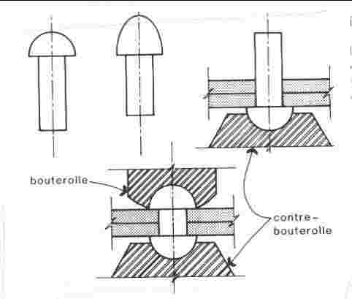
PRINCIPE DE REVTAGE

Slide 24
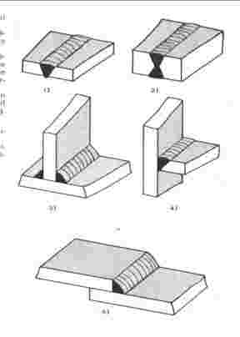
SOUDURE EN BOUT
SOUDURE D’ANGLE
PRINCIPE DE SOUDAGE

Slide 25
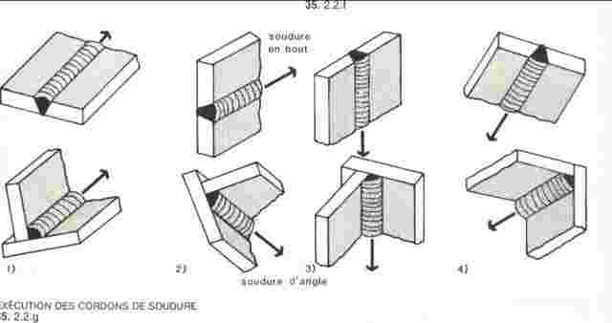
SOUDURE EN BOUT
SOUDURE D’ANGLE
POSITIONS DE SOUDAGE

Slide 26
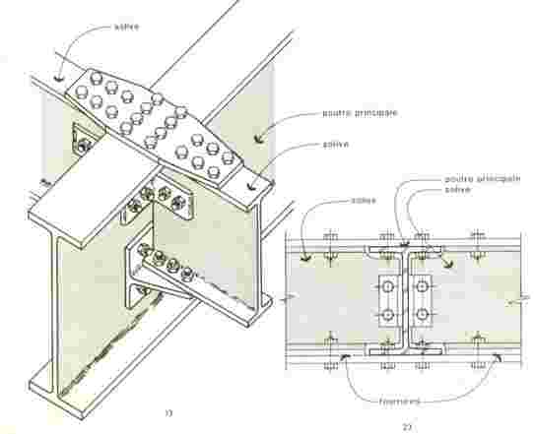
POUTRE-POUTRE
LE BOULONAGE:HR

Slide 27
EXEMPLES SUR LES DEFFIRENTS ASSEMBLAGES

Slide 28
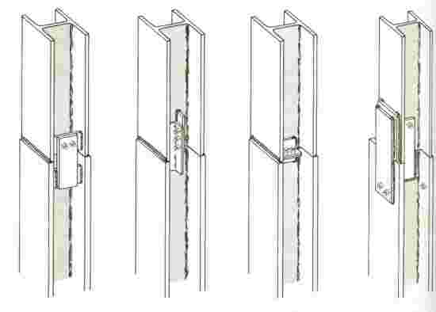
EXEMPLES D’ASSEMBLAGES POTEAU-POTEAU

Slide 29
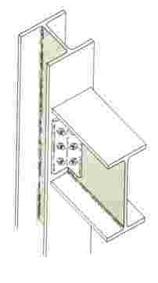
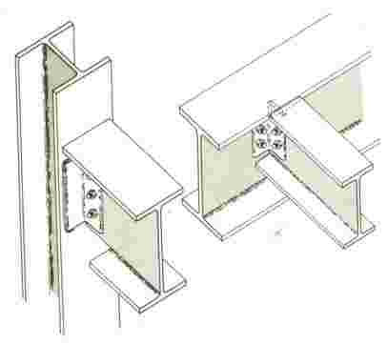
ASSEMBLAGE SIMPLE

Slide 30
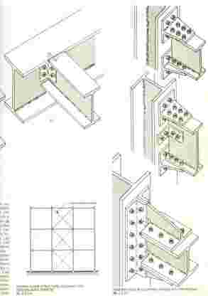
POUTRE-POTEAU
ASSEMBLAGES BOULONNES RIGIDES

Slide 31
POUTRE-POUTRE
ASSEMBLAGES BOULONNES RIGIDES

Slide 32
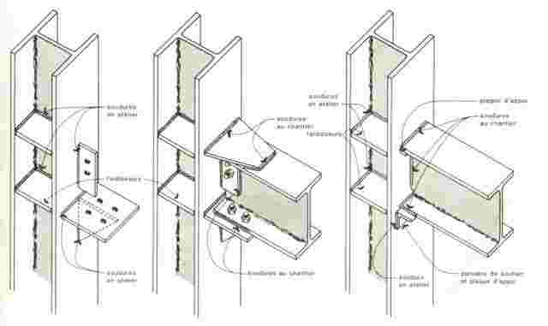
ASSEMBLAGES SOUDES RIGIDES

Slide 33
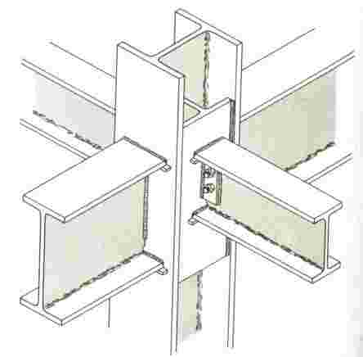
ASSEMBLAGES RIGIDES DANS LES 4 SENS

Slide 34
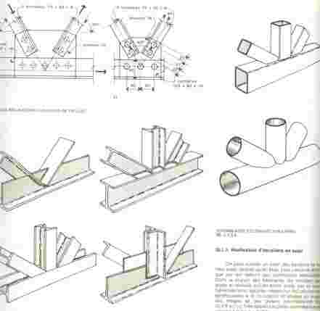
ASSEMBLAGES D’ELEMENTS TUBULAIRES
EXEMPLE D’UN NŒUDS SOUDES

Slide 35
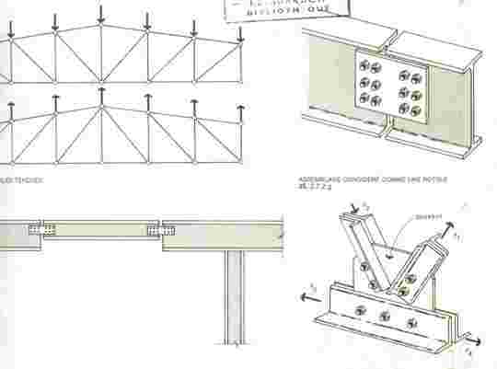
NŒUD D’UN TREILLIS

Slide 36
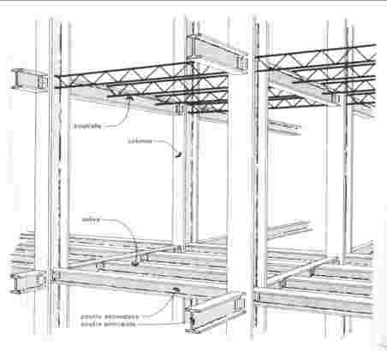
SOUDURE D’ANGLE
TYPES DE POUTRAISON DE PLANCHER

Slide 37
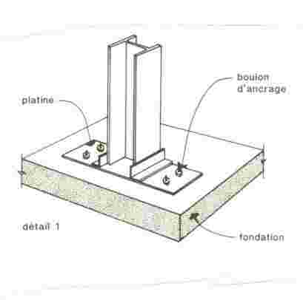
EXEMPLE D’ASSEMBLAGE FONDATION- POTEAU

Slide 38
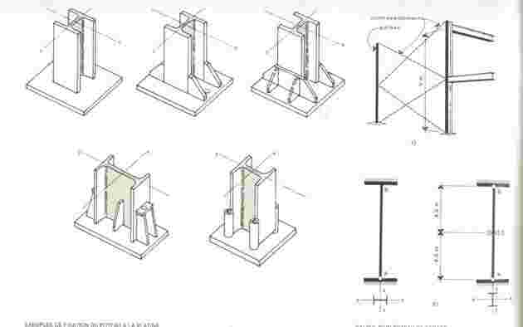
EXEMPLES DE FIXATION DU POTEAU A LA PLATINE

Slide 39
LES METAUX DANS LE SECOND-ŒUVRE:
1-LES PLANCHERS:

Slide 40
PLANCHER COLLABORANT
COFFRAGE PERDUS
PLANCHER COMPOSITE
SLIM FLOOR

Slide 41
LES PLANCHERS COLLABORANTS

Slide 42
COFFRASTRA 40
COFFRASTRA 70
COFFRAPLUS 60
COFFRADAL 200
HAIRCOL 59S

Slide 43
LES COFFRAGES PERDUS

Slide 44
TOITESCO 4.34.1065 S
1000 P (4.40.1000 T)
TOITESCO 4.42.1010 S
TOITESCO 4.46.970 S
TOITESCO 4.59.900 S
TOITESCO 4.66.800 S

Slide 45
LES PLANCHERS COMPOSITES

Slide 46
PCIS
PLANCHERS SECS COMPOSÉS AUTOUR D'UN BAC ACIER.

Slide 47
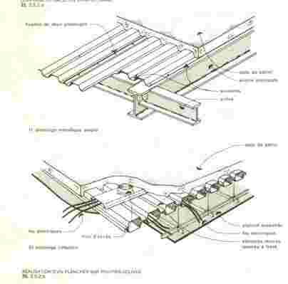
REALISATION D’UN PLANCHER SUR POUTRES-SOLIVE

Slide 48
2-LES TYPES DE COUVERTURE:

Slide 49
Couvertures sèches à ondes trapézoïdales
Couvertures à ondes sinusoïdales
Supports d'étanchéité
Panneaux sandwich

Slide 50
EXEMPLES DE COUVERTURE

Slide 53
LES PANNEAUX SANDWICH ISOLANTS

Slide 54
ONDATHERM
1000 TL
PROMISOL
PROMISTYL

Slide 55
3-LES FACADE:

